Slide 1
Методи математичного програмування
Зміст:
Актуальність роботи, ціль досліджень
Лінійне програмування
Нелінійне програмування
Цілочисельне програмування
Динамічне програмування
Теорія графів у програмуванні
Геометричне програмування
Теорія масового програмування
Теорія ігор

Slide 2
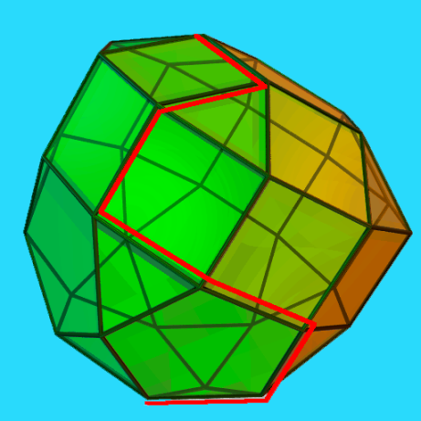
Лінійне програмування
Багато властивостей задач лінійного програмування можна інтерпретувати також як властивості многогранників і таким чином геометрично формулювати і доводити їх.

Slide 3
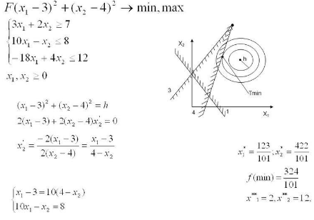
Нелінійне програмування
Нелінійне програмування: цільова функція та обмеження можуть бути нелінійними функціями

Slide 4
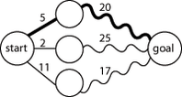
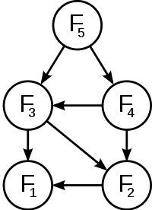
Динамічне програмування
Рис. 1 Нахождение кратчайшего пути в графе из одной вершины в другую, используя оптимальную подструктуру.
Рис. 2 Граф підзадач (ребро означає, що одне завдання залежить від вирішення іншої) для чисел Фібоначчі (граф — ациклічний).
Планована операція розбивається на ряд кроків (етапів) і планування здійснюється послідовно від етапу до етапу. Однак вибір методу рішення на кожному етапі проводиться з урахуванням інтересів операції в цілому

Slide 5
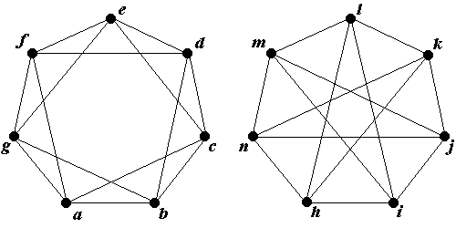
Теорія графів у програмуванні
За допомогою теорії графів вирішуються багато мережеві завдання, пов'язані з мінімальним протягом мережі, побудовою кільцевого маршруту і т. д.

Slide 6
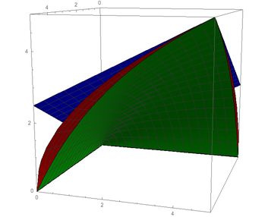
Геометричне програмування
Під завданнями геометричного програмування розуміють завдання найбільш щільного розташування деяких об'єктів в заданій двовимірній або тривимірній області.

Slide 7
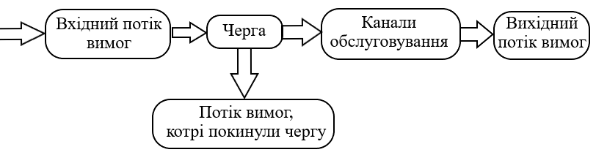
Теорія масового обслуговування
Одна з основних задач теорії полягає у визначенні таких характеристик системи, які забезпечують задану якість функціонування, наприклад, мінімум часу очікування, мінімум середньої довжини черги.

Slide 8
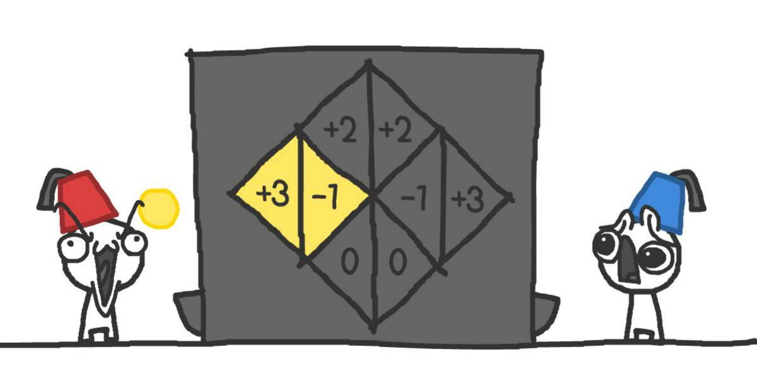
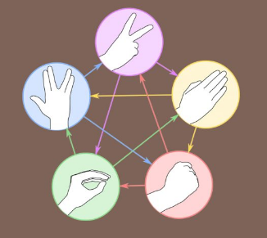
Теорія ігор
Теорія ігор намагається математично пояснити явища виникаючі в конфліктних ситуаціях, в умовах зіткнення сторін.

